Slide 1


Slide 2
PHP - uɐɹʌǝp
Hazırlayanlarımız;
Sefer Furkan SANDAL (1611012066)
Şevval TIRAŞLAR (1511012080)
Tuğçe Buket MIZRAK (1611012046)
Nagihan ÜNLÜ (1611012054)
Büşra YAMAN (1511012076)
Alper AY (1611012007)
Süleyman Demirel Üniversitesi – Bilgisayar Mühendisliği || Bilgisayar Mühendisliğine Giriş
Ders Hocamız Asım Sinan YÜKSEL’e Saygılarla ☺

Slide 3

Kısa Bir Bakış Atalım;
PHP 'yi kısaca dinamik web Siteleri, Web Uygulamaları geliştirmek için oluşturulmuş Web Tabanlı çalışan bir programlama dili olarak tabir edebiliriz.

Slide 4
Peki, Kim, Ne Zaman, Niye Bulmuş Acaba ?
PHP ilk olarak 1995 tılında aslen Danimarkalı ama Kanadalı Yazılımcı Rasmus Lerdorf tarafından icat edildi.
Lerdorf ilk olarak perl betiği şeklindeki sayfasına gelen misafirlerin sayısını tutmak için geliştirdiği bu sanal icat, kısa sürede diğer yazılımcılarında ilgisini çekti. Daha sonrasında PHP yi herkesin kullanabilmesi için Geliştirilmeye ve Açık Kaynak Kodlu olarak piyasaya sunulmaya başlandı.
Ayrıca şu anda hala geliştirilmeye devam ediyor. Gelişmeleri https://php.net/ resmi sitesinden takip edebilir yada ettirebilirsiniz ☺
Şunu da söylemeden geçmeyelim ki, PHP kod yapısı olarak İngilizce olsa da, Resmi sitesi üzerinden ‘Tüm’ kodların, fonksiyonların Türkçe anlatımını bulabilirsiniz ☺
PHP’nin açılımı ilk icat edildiğinde, Personal Home Page(Kişisel Web Sayfası) anlamına gelmekteydi, Gelişerek ‘PHP: Hypertext Preprocessor( Üstünyazı Önişlemcisi )’ adını aldı.

Slide 5
Nasıl Çalışıyor Acaba bu PHP ?
Php web tabanlı çalıştığı için diğer C, gibi derlenmeye ihtiyacı yoktur.
Php Kodları Sunucu (Server) Tarafında Derlenir, Kullanıcıya (Client’e) Html Çıktısı Gösterilir.
Burada Php Kodları, sayfayı görüntüleyen kişiye görünmez. Kodlar sunucunuzda derlenir, Kullanıcıya Html olarak gider. Yani Siz .php uzantılı bir dosya oluşturuyorsunuz, İçinde Html, Css, Javascript Kodları Ve PHP kodları var. PHP Motoru bu sayfadaki php Kodlarını ayıklıyor, ayıkladıklarını çalıştırıp sonucunu Kod’un yazarı nasıl istediyse Kullanıcıya Html halinde gösteriyor.
Biraz daha anlatıyım: Siz şimdi tarayıcınızdan www.google.com a girdiniz, Siz O Siteye girerken aslında Google ın sunucusuna istek yapıyorsunuz, Diyorsunuz ki bana Google’ı göster, O sunucuda PHP kodlarını sunucu Tarafında ayırıp çalıştırıyor, Sonucu Html Halinde çıktı alıp, tarayıcıya gönderiyor. Tarayıcıda Bu çıktıyı size Sunuyor.
UNUTMAYINIZ: PHP kodları sayfayı görüntüleyen hiç bir kimseye gözükmez, öğeyi denetle yapsanız dahi. ☺

Slide 6
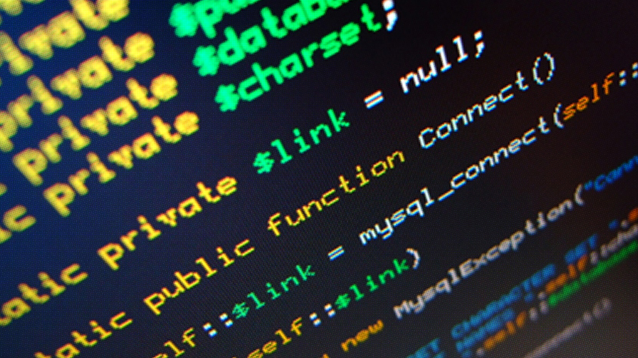
PHP İçin Örnekler Verelim

Slide 7
PHP Ne İşe Yarar, Neler Yapılabilir ?
Php Back-end (Arka Plan) işlemcisidir. Yani Sitenin Görselliği Php için Çpek de önemli değildir. Php’nin Asıl Görevi Arka Plandaki İşlemleri, Olayları Kontrol etmek ve sonuçlar üretmektir.
Php İle basit bir blog sitesinden tutun da, E-Ticaret, Arama Motoru, Facebook gibi sistemleri yapabilirsiniz.
Php kullanılarak yapılan sistemler: Google , Facebook, Twitter, WordPress Blog Sistemi, instagram, Joomla Blog Sistemi, Ve Benzeri…

Slide 8
Php’ nin Ne Gibi Avantajları Var ?
Php kullanmanız size gerçekten büyük ölçüde fayda sağlacaktır. Bu Avantajları Aşağıda Listeleyelim.
Php ücretsizdir.
Açık kaynak kodlu olduğundan kaynağına bakılabilir, tecrübeniz varsa sizde gelişimine yardım edebilirsiniz.
Çoğu (mysql, mssql, oracle vs) Veritabanı İle Çalışabilir.
Php Normalde Linux Tabanlıdır. Ama Sanal Sunucular Sayesinde Çoğu İşletim sisteminde Sorunsuzca Çalışabilir.
Kolay Syntax(Kod Dizilimi) Sayesinde hızlıca Ve sorunsuzca öğrenirsiniz.
Kaynak sıkıntısı çekmezsiniz. Çıkan hatayı Google’da araştırarak kolaylıkla bulabilsiniz
Facebook, Google , İnstagram Gibi Ünlü Şirketlerin Servislerini API (application plugin interface) servislerini kullanarak kendi sitenizde ve uygulamalarınızda kullanabilirsiniz, Örneğin sitenize Facebook ile Giriş yapılabilir ve giriş yapan kişinin profil bilgisini almaktan tutun da, duvarına yazı bile ekleyebilirsiniz

Slide 9
API Kullanım Örneği
PHP’nin API kullanımından bahsetmiştik. Örnek verecek olursak;
Facebook üzerinde ‘SDÜ Bilgisayar Mühendisliği – Çaylaklar’ grubu için Facebook API desteği ile PHP üzerinde Web Site üzerinde grup içeriğiyle ilgili kodumuzdan bahsedelim.
Merak edenler için, http://furkansandal.com/caylaklar.php adresinden ulaşabilirsiniz.
Tamamen PHP ile yazılıp, Tek başına işlevinde bahsettiğimiz Html ve Css ile hafif bi tasarım verildi.
Başta kaynak kodundan alıntı vererek kodun sonucu ve API’yi inceleyelim.

Slide 10
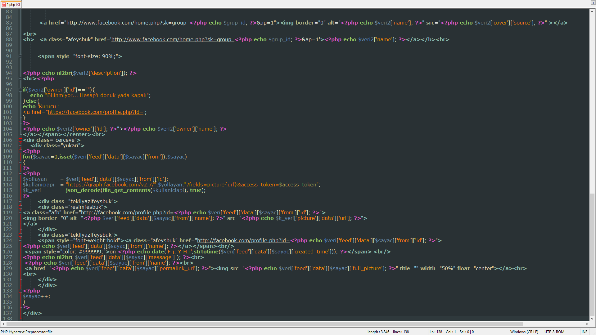

Slide 11
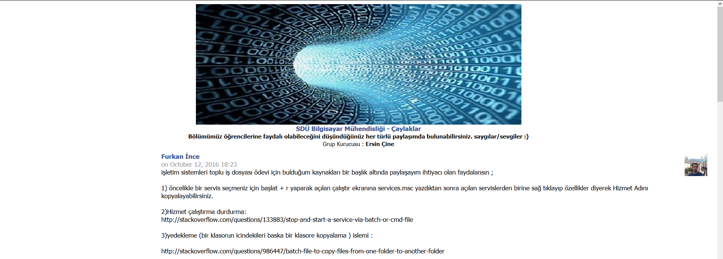
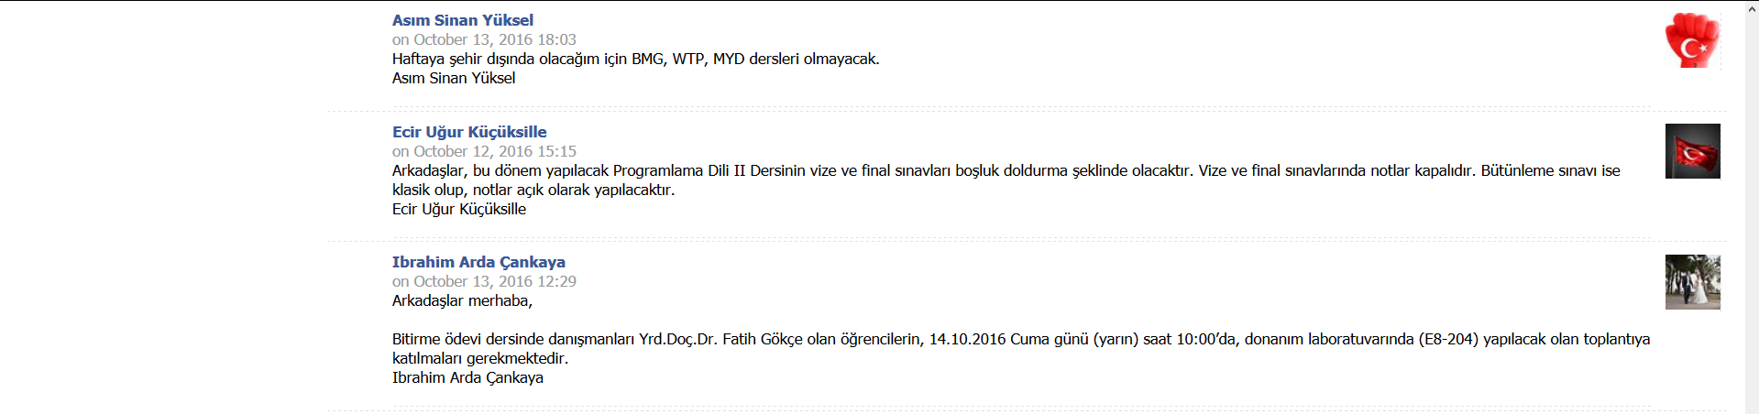

Slide 12
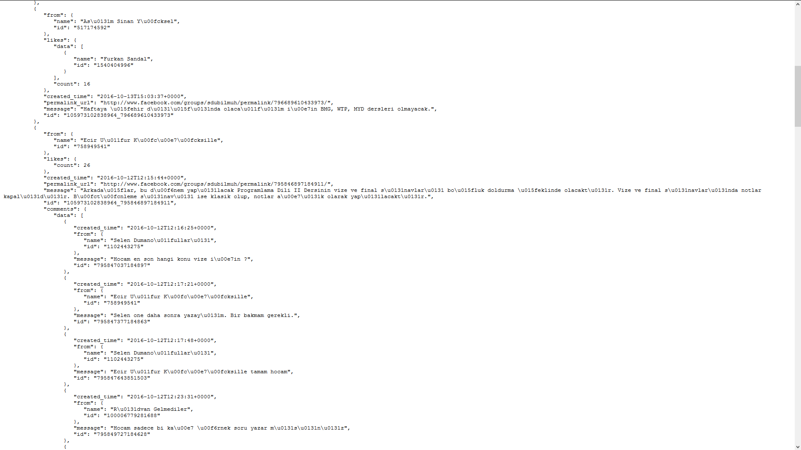

Slide 13
İşlemler çok hızlıdır. Php çalışma motoru Kodları hemen anlar ve ona göre çıktı oluşturur.
Derleme ihtiyacı yoktur.
Framework denen yardımcıları var, Yani Bu Framework zımbırtısı PHP ‘yi Daha kolaylaştırıyor (örn: CodeIgniter, Laravel), Oyunu Kendi Belirlediği Kurallara Göre Oynatıyor. Kod fazlalığından kaçındırıyor.
İnternette yayınlamak için bir FTP programı (Örn. Filezilla) ve Hostinge(Apache, Nginx, Litespeed…) ihtiyacınız var. Yani çok kolay bir şekilde yayınlayabilirsin.
Bir Çok Yardımcı Sınıfı Var, Bunlar Sayesinde: Örneğin Excele Belge aktarabilirsiniz, Excel gibi Ofis dosyaları oluşturabilirsiniz. kısacası yapamadığınız şeyi kolayca yaparsınız.
Github gibi platformlarda yaptığınız projeleri paylaşabilir başkalarının paylaştığı açık kaynak kodlara ulaşabilirsiniz.

Slide 14
İyi Güzelde Amma Velakin Dezavantajı da Vardır İllaki ?
Local de çalışan uygulama, Başka Hosting de çalışmıyor. Sebebi ya Php Sürümü Uyuşmazlığı Ve yahut Hostingin Ayarlarıyla alakalıdır.
PHP de Her Fonksiyon sonuna, satır sonuna noktalı Virgül (;) koymalısınız. Yoksa betik çalışmaz. Üstelik çalıştırdığın Sunucunun Hata Raporlaması kötüyse Ve hata raporu yazdırılmıyorsa büyük bir sıkıntı! 2500 satırlık Bir Php Dosyasında tek tek satırları, fonksiyon sonlarını vs Kontrol et bakayım, Bul bulabilirsen!
Bazı Fonksiyonel, programsal hatalar var, Örneğin bir kod yazıyorsunuz altına bir şey daha yazıyorsunuz, Üstteki yazdığınızdan dolayı alttakini kabul etmiyor, Yer değiştiriyorsunuz ama yine çalışmıyor. (Not: Bahsedilen sorun ‘Header Already by sent...’ sorunudur.)
Kendisini bu kadar kötülettirecek ama tadından da yenemeyecek bir dil PHP !

Slide 15
Şöyleki: Php Tek Başına Yeterli midir ?
Şimdi şöyle söyleyelim, PHP tek başına arkaplanda sistemi çalıştıran asıl elemandır. Ama kullanıcıya görsellik , kullanım kolaylığı sunmazsanız o siteden verim alamazsınız. Bunun içindir ki adamlar: Html, CSS, Javascript (Yerini Jquery aldı) gibi betik dillerini üretmişler. Bunları kullanırsanız tadından yenmez(Örn. Facebook, Twitter, Instagram…). Biz bu dilleri arayüz oluşturmak için kullanırız, geneldede öyle yapılmak için üretilmiştir zaten 🙂
Ayrıca Html (Hyper Text Markup Language) sayfadaki objeler ve tasarımlar için kullanılır.
CSS (Cascade Style Sheet) ise o objelerin rengini, boyutunu , yani görselliğini ayarlamada kullanılır.
Javascript Veya Jquery ise sayfaya efekt verme, anında güncelleme gibi işlemlerde kullanılır.

Slide 16
PHP Temel Örnekler ve Tanımlar
Değişkenler $degisken değeriyle başında $ işareti olarak atanır. <?php ?> tagları olmadan algılanamaz.
Merhaba Dünya yazdıralım;
<?php
echo ‘Merhaba Dünya!’;
printr (‘Merhaba Dünya!’);
?>
Olarak 2 farklı yazdırma komutuyla Merhaba Dünya! yazdırdık.
Örnek değişken atayıp yazdıralım.
<?php
$degisken = ‘Merhaba Dünya!’;
echo $degisken;
?>
Yazdırdığımızda bize Merhaba Dünya! yazacaktır ☺

